Slide 1
Ôn bài cũ

Slide 2
oai
uê
uy
khoái chí
cây vạn tuế
loài vật
luỹ tre
hoa huệ
thuỷ triều

Slide 3
1
Đọc
Ngày nghỉ, Hà thoải mái vui đùa với hoa trái vườn nhà. Hà thì thầm với cây xoài lúc lỉu quả. Hà cúi trêu đám dây khoai lang đang bò trên mặt đất. Em cùng gió nô giỡn bên những bông huệ trắng. Em đưa tay vuốt ve những cánh thuỷ tiên đang thi nhau khoe sắc.

Slide 4
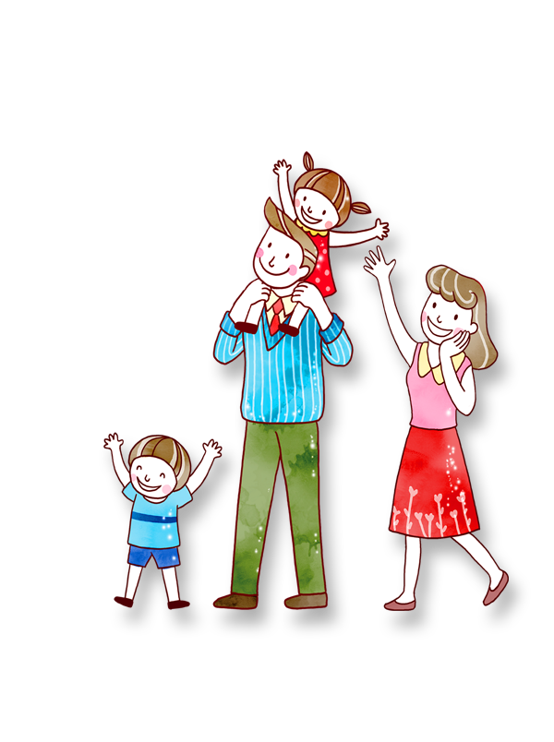
CHÀO MỪNG CÁC CON ĐẾN VỚI TIẾT
TIẾNG VIỆT
Bài 78: uân uât

Slide 5
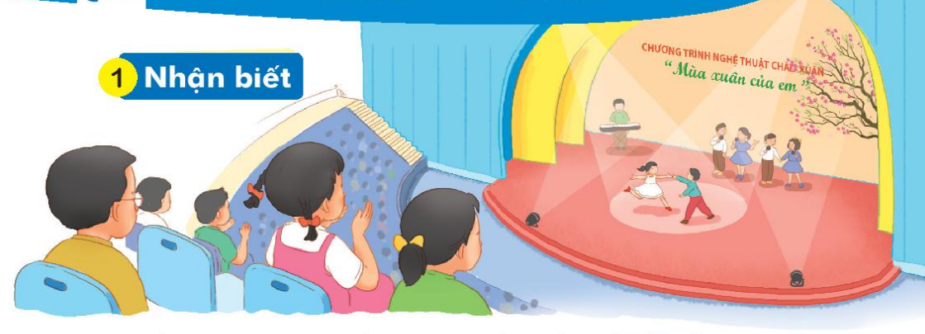
1
Nhận biết
Chúng em xem chương trình nghệ thuật chào xuân.
uât
uân

Slide 6
2
Đọc
uân
uâ
uâ
uât

Slide 7
2
Đọc
uân
x
uân
xuân

Slide 8
Mình cùng thi tài!
Taïo tieáng môùi coù vaàn uân, uât

Slide 9
Mình cùng thi tài!
Taïo tieáng môùi coù vaàn uân, uât
luật
luật
M:
l
uân

Slide 10
2
Đọc
chuẩn
huân
khuân
tuần
khuất
luật
thuật
xuất

Slide 11
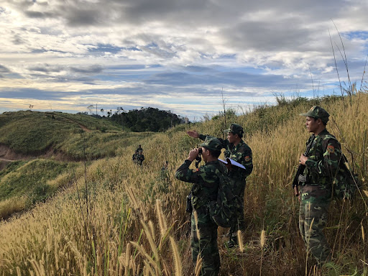
uân
tra
tuần

Slide 12
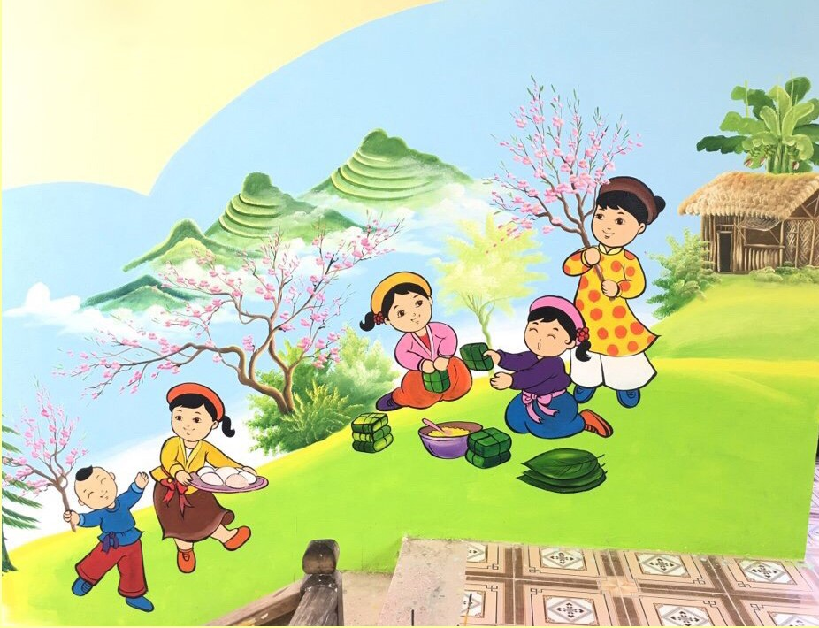
mùa xuân
uân

Slide 13
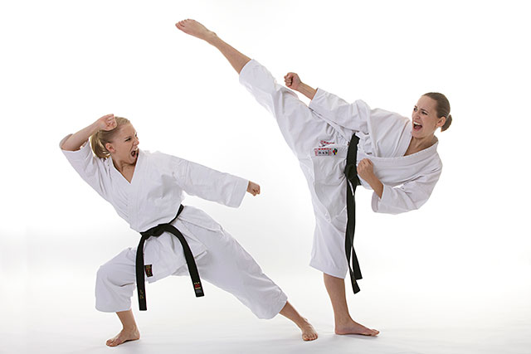
võ thuật
uât

Slide 14
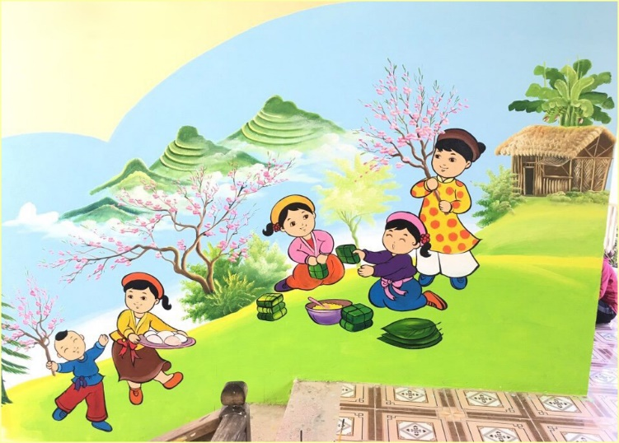
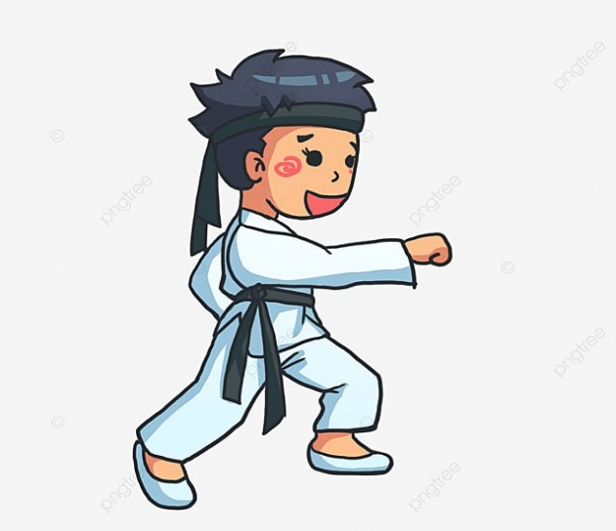
tuần tra
mùa xuân
võ thuật

Slide 15
uân
uât
chuẩn
huân
khuân
tuần
khuất
luật
thuật
xuất
tuần tra
mùa xuân
võ thuật

Slide 16
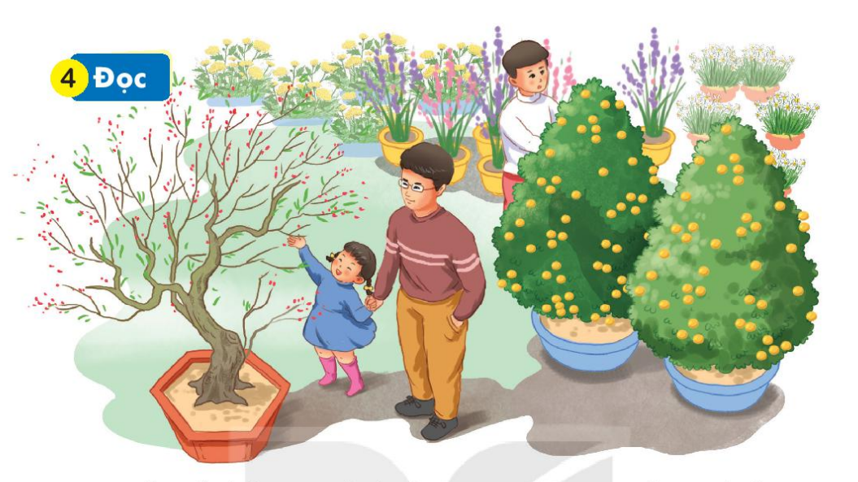
Gần Tết, bố và Hà đi chợ hoa mua đào và quất. Cành đào chi chít lộc non, những nụ hoa phớt hồng đang e ấp nở. Cây quất xum xuê, quả vàng óng. Mẹ nhìn bố và Hà nói: “Hai bố con đem cả mùa xuân về nhà rồi đấy”. Cả nhà cùng vui đón xuân.
Notes:
Chưa có hiệu ứng

Slide 17
Gần Tết, bố và Hà đi chợ hoa mua đào và quất. Cành đào chi chít lộc non, những nụ hoa phớt hồng đang e ấp nở. Cây quất lá xum xuê, quả vàng óng. Mẹ nhìn bố và Hà nói: “Hai bố con đem cả mùa xuân về nhà rồi đấy”. Cả nhà cùng vui đón xuân.
Notes:
Chưa có hiệu ứng

Slide 18
Gần Tết, bố và Hà đi chợ hoa mua đào và quất. Cành đào chi chít lộc non, những nụ hoa phớt hồng đang e ấp nở. Cây quất lá xum xuê, quả vàng óng. Mẹ nhìn bố và Hà nói: “Hai bố con đem cả mùa xuân về nhà rồi đấy”. Cả nhà cùng vui đón xuân.
1
2
3
4
5
Notes:
Chưa có hiệu ứng

Slide 19
Gần Tết, bố và Hà đi chợ hoa mua đào và quất.
Notes:
Chưa có hiệu ứng

Slide 20
Gần Tết, bố và Hà đi chợ hoa mua đào và quất. Cành đào chi chít lộc non, những nụ hoa phớt hồng đang e ấp nở.
Notes:
Chưa có hiệu ứng

Slide 21
Gần Tết, bố và Hà đi chợ hoa mua đào và quất. Cành đào chi chít lộc non, những nụ hoa phớt hồng đang e ấp nở. Cây quất lá xum xuê, quả vàng óng.
Notes:
Chưa có hiệu ứng

Slide 22
Gần Tết, bố và Hà đi chợ hoa mua đào và quất. Cành đào chi chít lộc non, những nụ hoa phớt hồng đang e ấp nở. Cây quất lá xum xuê, quả vàng óng. Mẹ nhìn bố và Hà nói: “Hai bố con đem cả mùa xuân về nhà rồi đấy”.
Notes:
Chưa có hiệu ứng

Slide 23
Gần Tết, bố và Hà đi chợ hoa mua đào và quất. Cành đào chi chít lộc non, những nụ hoa phớt hồng đang e ấp nở. Cây quất lá xum xuê, quả vàng óng. Mẹ nhìn bố và Hà nói: “Hai bố con đem cả mùa xuân về nhà rồi đấy”. Cả nhà cùng vui đón xuân.
Notes:
Chưa có hiệu ứng

Slide 24
Gần Tết, bố và Hà đi chợ hoa mua đào và quất. Cành đào chi chít lộc non, những nụ hoa phớt hồng đang e ấp nở. Cây quất lá xum xuê, quả vàng óng. Mẹ nhìn bố và Hà nói: “Hai bố con đem cả mùa xuân về nhà rồi đấy”. Cả nhà cùng vui đón xuân.
Notes:
Chưa có hiệu ứng

Slide 25
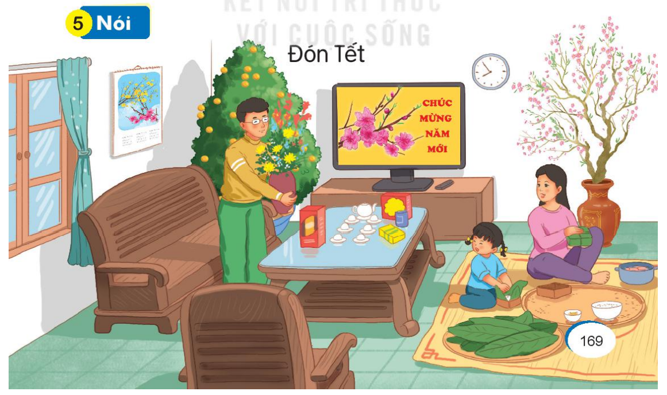
Đón Tết
5
Nói

Slide 26
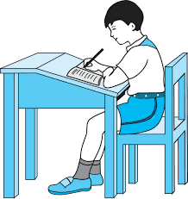
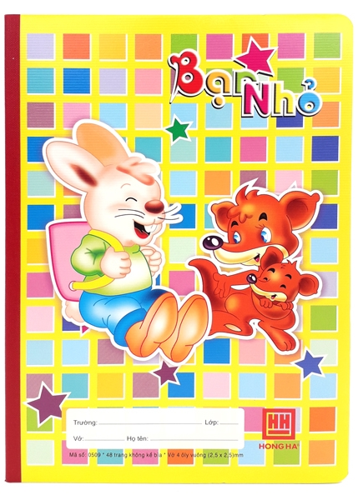
Viết vở

Slide 27
